Slide 1
Оценивание личностных результатов обучающихся педагогом-психологом
Ψ
Педагог-психолог МОБУ СОШ № 4
Бабынина Нина Владимировна

Slide 2
Стандарт устанавливает требования к результатам освоения обучающимися ООП НОО и ООП ООО:
личностным, включающим готовность и способность обучающихся к саморазвитию и личностному самоопределению, сформированность их мотивации к обучению и целенаправленной познавательной деятельности, системы значимых социальных и межличностных отношений, ценностно-смысловых установок, отражающих личностные и гражданские позиции в деятельности, социальные компетенции, правосознание, способность ставить цели и строить жизненные планы, способность к осознанию российской идентичности в поликультурном социуме;
метапредметным, включающим освоенные обучающимися межпредметные понятия и универсальные учебные действия (регулятивные, познавательные, коммуникативные), способность их использования в учебной, познавательной и социальной практике, самостоятельность планирования и осуществления учебной деятельности и организации учебного сотрудничества с педагогами и сверстниками, построение индивидуальной образовательной траектории;
предметным, включающим освоенные обучающимися в ходе изучения учебного предмета умения специфические для данной предметной области, виды деятельности по получению нового знания в рамках учебного предмета, его преобразованию и применению в учебных, учебно-проектных и социально-проектных ситуациях, формирование научного типа мышления, научных представлений о ключевых теориях, типах и видах отношений, владение научной терминологией, ключевыми понятиями, методами и приемами.
.
Ψ

Slide 3
Результаты общего образования должны отражать основные направления личностного развития обучающихся
Личностные результаты обучения должны быть представлены в форме универсальных личностных действий
Личностные результаты образовательной деятельности – это система ценностных отношений обучающихся – к себе, другим участникам образовательного процесса, самому образовательному процессу и его результатам, сформированным в образовательном процессе
Ψ

Slide 4
Личностные результаты воплощены в трех видах личностных универсальных действий
Самоопределение - тревожность, внутренняя позиция школьника, самооценка
Смыслоообразование – мотивация учебной деятельности
Морально-этическая ориентация – нравственно-этическая ориентация
Ψ

Slide 5
Метапредметные результаты, оцениваемые в рамках ФГОС НОО
Регулятивные – контроль, оценка, саморегуляция
Познавательные – универсальные логические действия (память, внимание, мышление)
Коммуникативные – коммуникация как общение, как кооперация, как условие интериоризации
Ψ

Slide 6
 |  | 5кл | 6кл. |  | 7кл. | 8кл. | 9кл.
1 | Личностные:
 | Тревожность | Филипс (Школьная и личностная тревожность) |  |  | Кондаш | Кондаш | Кондаш
 | внутренняя позиция школьника/ самоопределение | Гинзбург | «Учебная мотивация» Карповой |  | Анкета профессиональной ориентации | «Карта интересов» Филлимонова, ДДО | «Профессиональные намерения», Матрица выбора профессии
 | самооценка | Дембо-Рубинштейн | Дембо-Рубинштейн |  | Вербальная диагностика самооценки личности Карпова
 | мотивация учебной деятельности | Лусканова / Гинзбург | «Учебная мотивация» Карповой
 | нравственно-этическая ориентация | Фалькович «Диагностика нравственной самооценки», «Диагностика отношения к жизненным ценностям»
2 | Регулятивные: целеполагание, планирование, прогнозирование, контроль, оценка, саморегуляция | «Стиль саморегуляции поведения» В.И. Моросанова для 5-6 классов, Александровская-Гронбах 1.2, 1.3, 2.2 (в к. года) |  |  | «Стиль саморегуляции поведения» В.И. Моросанова для 7-9 классов Александровская-Гронбах 1.2, 1.3, 2.2 (в к. года)
3 | Познавательные: универсальные логические действия, аналогии, классификация, обобщение | Ясюкова «Навыки чтения», Переслени «Словесно-логическое мышление» |  |  | ШТУР («Аналогии» 3 субтест, «Классификации» 4 субтест | Эрудит | Амтхауэр Тест структуры интеллекта (3 и 4 субтест)
 | постановка и решение проблемы | Ясюкова «Самостоятельность мышления» |  | Александровская-Гронбах 1.1, 1.4, (в к. года)
4 | Коммуникативные:
 | как общение | Социометрия |  | Социометрия | Социометрия / Тест социальной перцепции Фидлера-Ясюковой | Тест социальной перцепции Фидлера-Ясюковой | Тест социальной перцепции Фидлера-Ясюковой
 | как кооперация
 | как условие интериоризации
Ψ

Slide 7
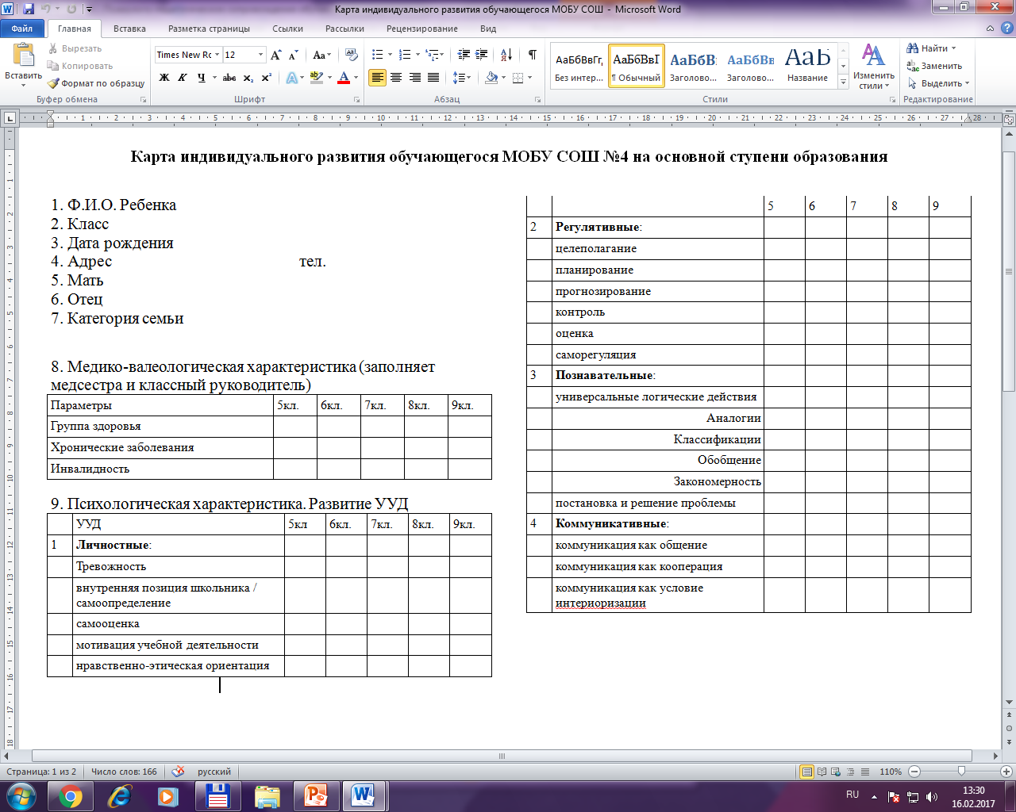

Slide 8
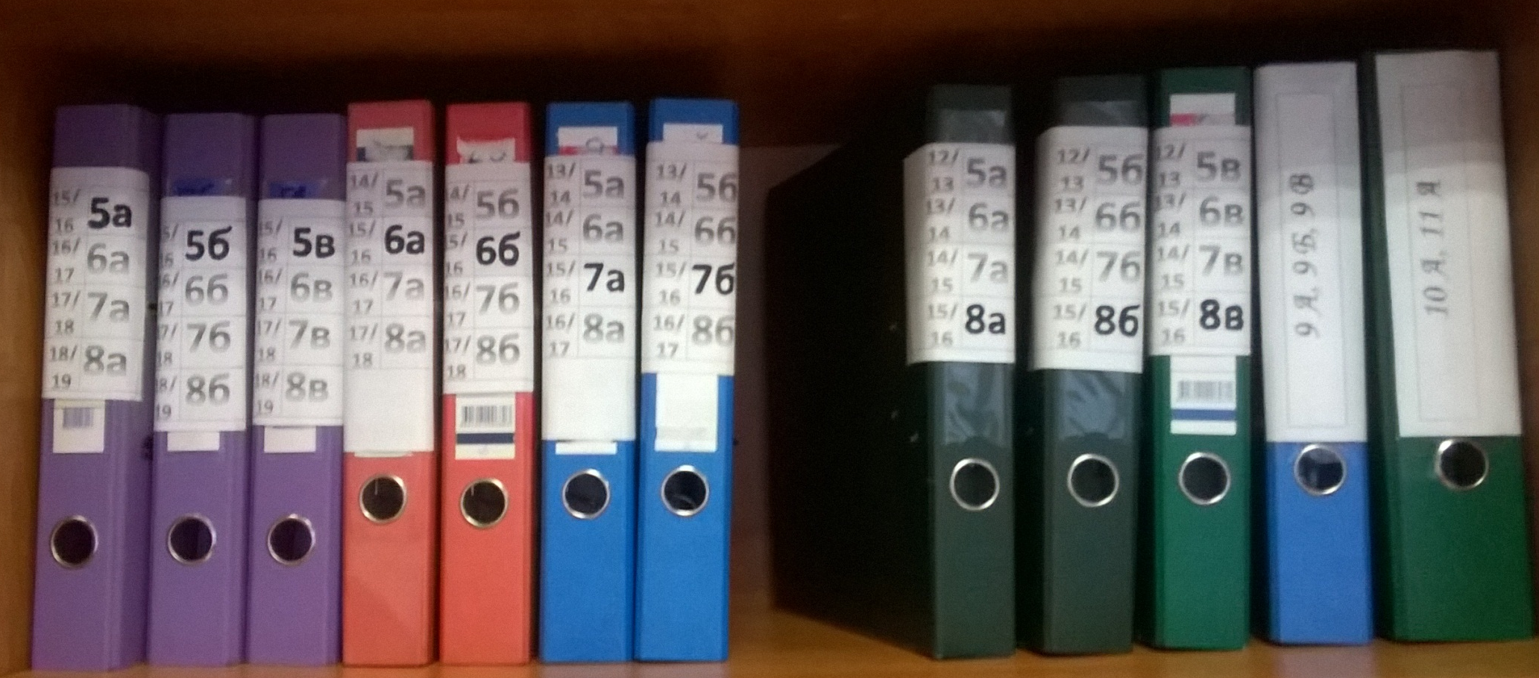
Ψ

Slide 9
Агентство «1С-Персонал»
по заказу
Федерального агентства по образованию
Ψ

Slide 10
Основные возможности программного комплекса
Тестирование и автоматический расчет результатов
Обработка и хранение документов тестирования
Поддержка различных режимов тестирования
Анализ и получение отчетов по результатам тестирования
Хранение истории взаимодействия психолога с учащимися и родителями
Загрузка данных по учащимся и структуре учебного заведения из «1С:ХроноГраф Школа 2.5 ПРОФ»
Выгрузка обезличенных данных.
Ψ

Slide 11
Преимущества применения программного комплекса
Улучшение качества психологического сопровождения образовательного процесса за счет применения современных методик
Повышение производительности труда психологов за счет ускорения обработки данных и снижения вероятности ошибок в результатах расчета психодиагностического исследования и автоматизации процесса написания психодиагностических заключений
Постоянно действующая система консультационной поддержки педагогов-психологов
В программе соблюдены условия конфиденциальности психологической информации посредством разграничения прав доступа пользователей и паролем.
Ψ

Slide 12
Трудозатраты психолога по обработке результатов тестирования
Методика | Без использования ПО | 1С:ШКОЛЬНАЯ ПСИХОДИАГНОСТИКА
Психодиагностика (1 тест) | 0,5 – 1,5 час | До 10 сек
Подготовка аналитического отчета за период | 2 – 5 час
Использование программного обеспечения органично дополняет традиционные формы работы школьного психолога, расширяя возможности организации взаимодействия психолога с другими участниками образовательного процесса и родителями, позволяет высвободить огромное количество времени, затрачиваемое на обработку данных и больше внимания уделить, например наблюдению за учащимися в реальной или смоделированной (игровой деятельности); проводить сравнительный анализ данных, формировать различные статистические отчеты и т.д.
Ψ

Slide 13
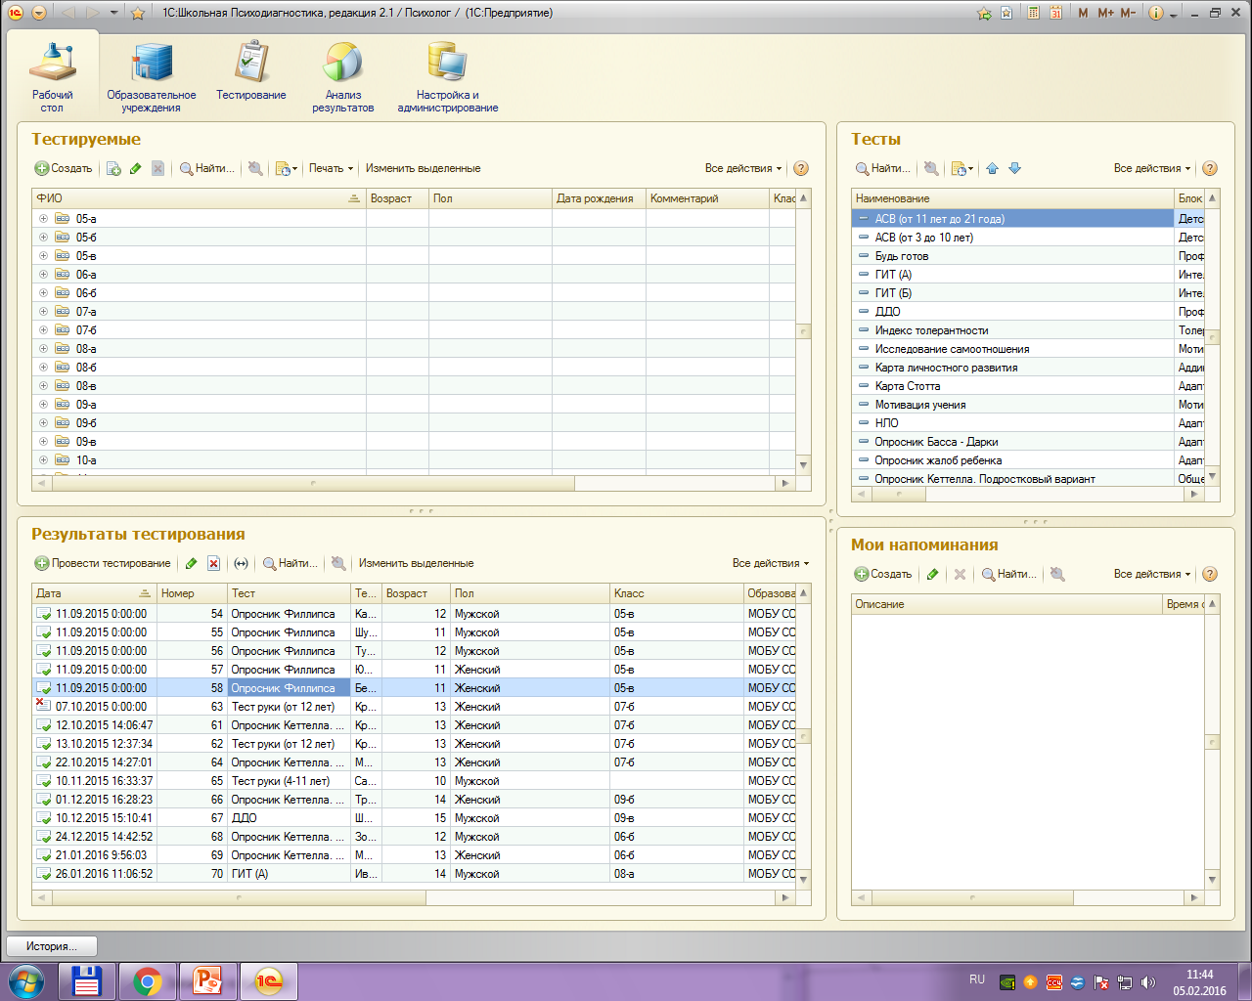

Slide 14
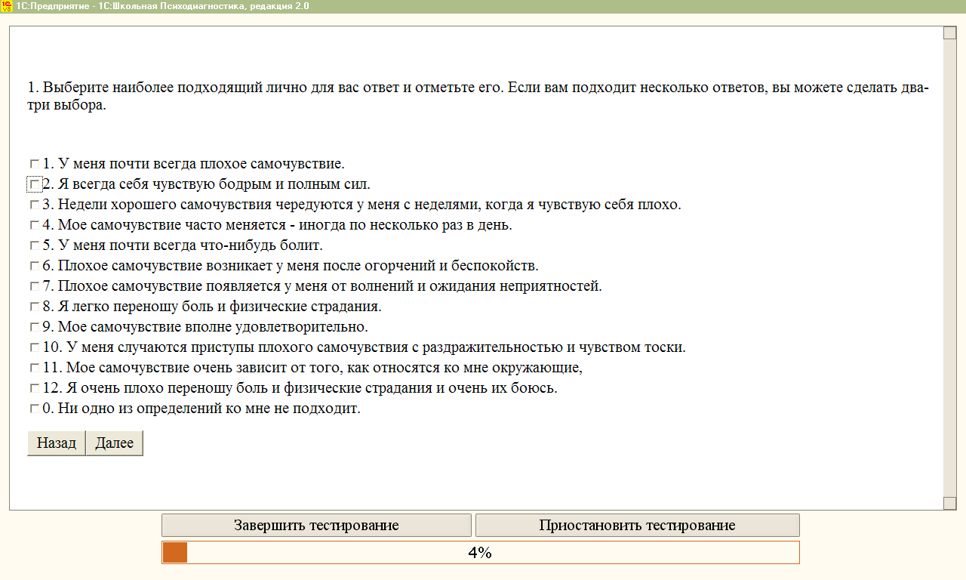
«1С:Школьная психодиагностика. Базовая версия»
Ψ

Slide 15
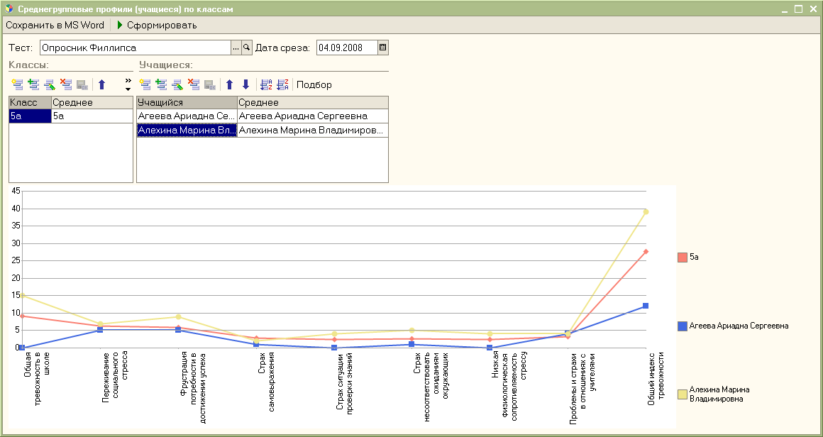
«1С:Школьная психодиагностика. Базовая версия»
Ψ

Slide 16
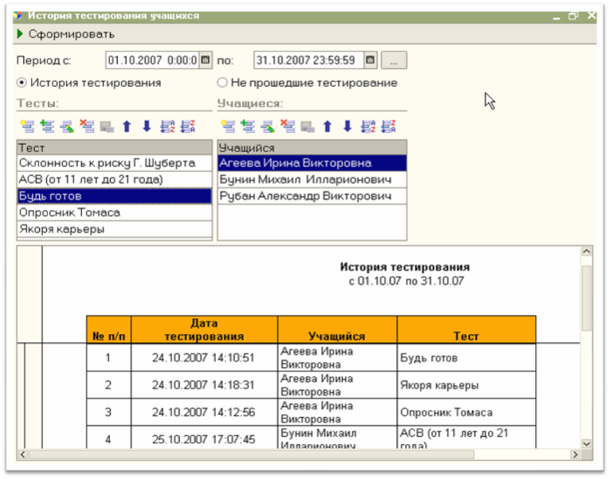
«1С:Школьная психодиагностика. Базовая версия»
Ψ

Slide 17
«1С:Школьная психодиагностика. Базовая версия»
Ψ

Slide 18
Благодарю за внимание!

